Slide 1


Formulários
Escola de Ciência e Tecnologia
Superior de Tecnologia em Analise e Desenvolvimento de Sistema
HTML4 e HTML5

Slide 2
Formulário
Usando um formulário o usuário pode interagir com o servidor, enviando dados que serão processados no servidor e posteriormente desenvolvidos ao cliente.
Principais Tags:
<FORM></FORM>
<INPUT></INPUT>
<SELECT></SELECT>
<TEXTAREA></TEXTAREA>

Slide 3
Atributos tag <FORM>
METHOD: determina o método de envio dos dados.
  GET: dados enviados pela URL (+ veloz e – seguro)
  POST: dados enviados por pacotes (+ lento e + seguro)
ACTION: determina para onde os dados serão enviados.

Slide 4
Parâmetros do atributo type <INPUT>
TEXT: insere uma caixa de texto simples.
PASSWORD: insere uma caixa de texto simples, porém com o conteúdo representado por uma série de símbolos.
CHECBOX: insere uma caixa de marcação para várias opções.
RADIO: insere um botão de opção, onde o uruário só poderá escolher apenas uma das opções.
BUTTON: insere um botão que não tem nenhuma função direta, é comumente utilizado para disparar eventos para execução de scripts.
SUBMIT: insere um botão que envia as informações do formulário.
RESET: insere um botão que limpa os valores do formulário.

Slide 5
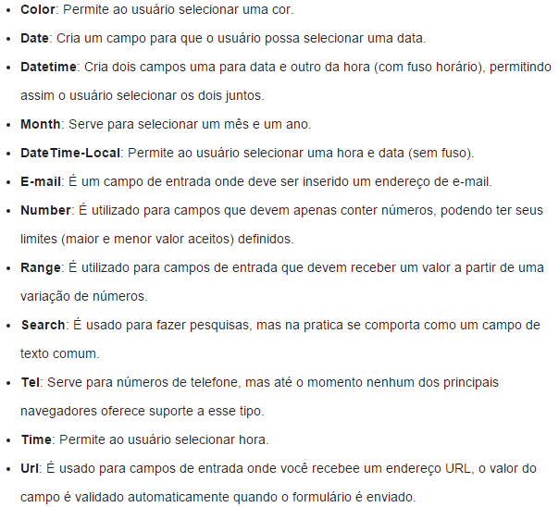
Novos <INPUT> types HTML5

Slide 7
Soluções de Validação e Usabilidade
autofocus: dá foco ao campo assim que o campo for criado.
placeholder: texto padrão no campo antes do foco.
required: torna o preenchimento do campo obrigatório.
maxlength: determina o nº de caracteres para uma caixa de texto. Agora disponível para o elemento textarea.
pattern: define expressões regulares de validação.
Notes:
Pattern = pêrar

Slide 8
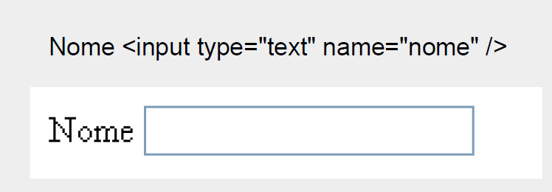

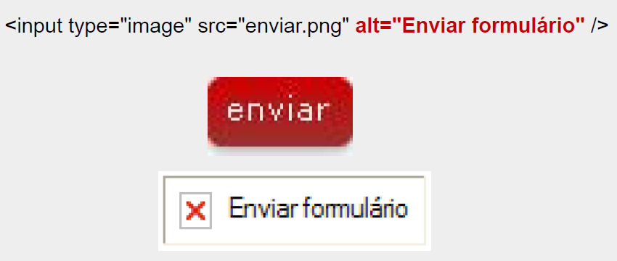

Slide 9
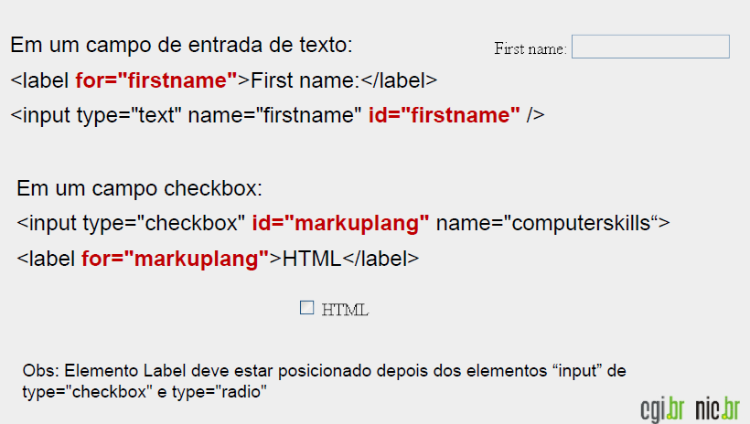
Notes:
Usado também para relacionar elementos

Slide 10
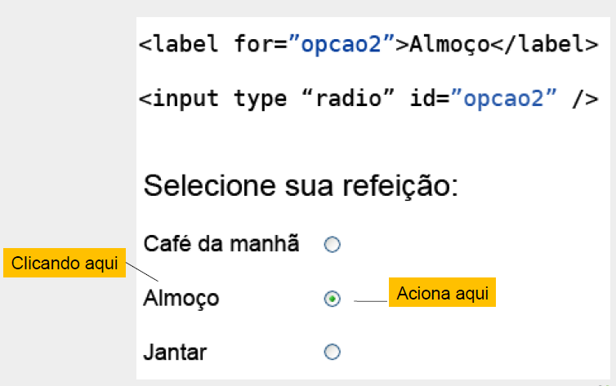
Acessibilidade e Usabilidade

Slide 11
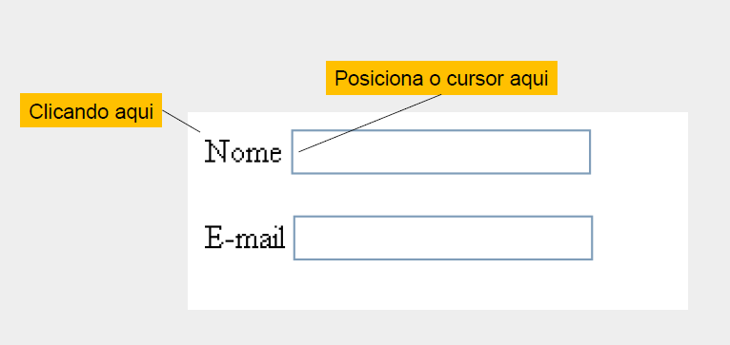
Acessibilidade e Usabilidade

Slide 12
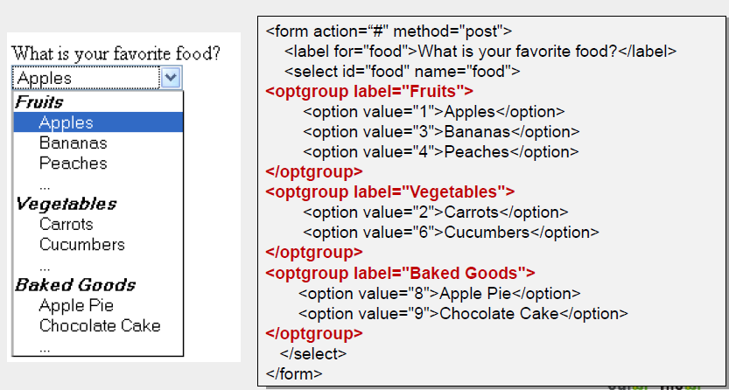
Agrupar Elementos

Slide 13
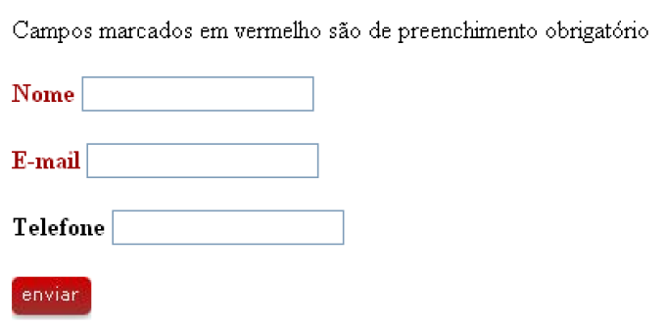
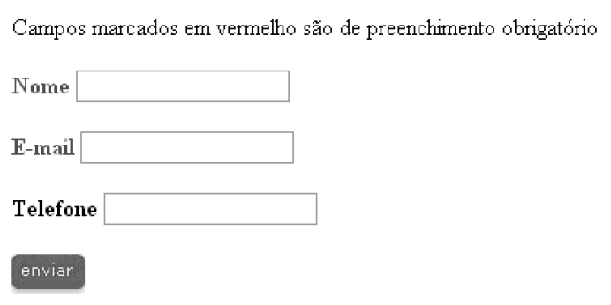

Slide 14
